Slide 1

Método Set Get - Private
Jose.wellington@uniceub.br
Aula 19
Notes:
Large enterprise applications - the ones that execute core business applications, and keep a company going - must be more than just a bunch of code modules. They must be structured in a way that enables scalability, security, and robust execution under stressful conditions, and their structure - frequently referred to as their architecture - must be defined clearly enough that maintenance programmers can (quickly!) find and fix a bug that shows up long after the original authors have moved on to other projects. That is, these programs must be designed to work perfectly in many areas, and business functionality is not the only one (although it certainly is the essential core). Of course a well-designed architecture benefits any program, and not just the largest ones as we've singled out here. We mentioned large applications first because structure is a way of dealing with complexity, so the benefits of structure (and of modeling and design, as we'll demonstrate) compound as application size grows large. Another benefit of structure is that it enables code reuse: Design time is the easiest time to structure an application as a collection of self-contained modules or components. Eventually, enterprises build up a library of models of components, each one representing an implementation stored in a library of code modules. When another application needs the same functionality, the designer can quickly import its module from the library. At coding time, the developer can just as quickly import the code module into the application.

Slide 2
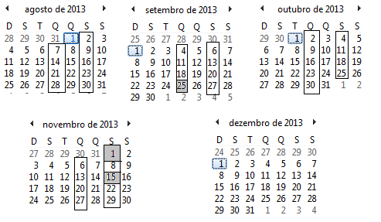
Calendário
Aula 19

Slide 3
Agenda
Encapsulamento
Método
Como declarar métodos
Usando/chamando métodos
Método sem parâmetros e retorno
Método com parâmetros e retorno
Set, Get e Is
Exercício
Aula 19

Slide 4
Encapsulamento
Aula 19

Slide 5
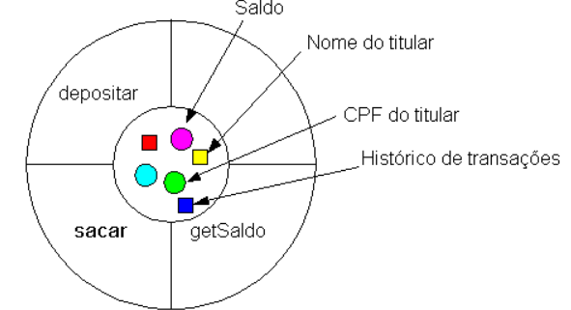
Encapsulamento
Mecanismo utilizado visando obter segurança, modularidade e autonomia para objetos;
Conseguido através da definição de visibilidade privada dos atributos, ganhando-se assim autonomia para definir o que o mundo externo ao objeto poderá visualizar e acessar, normalmente através de métodos públicos.
Aula 19

Slide 6
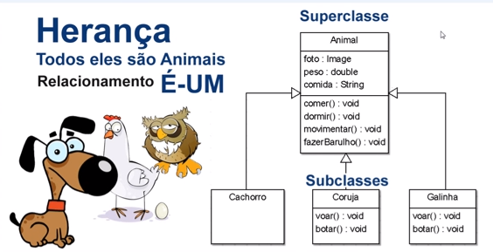
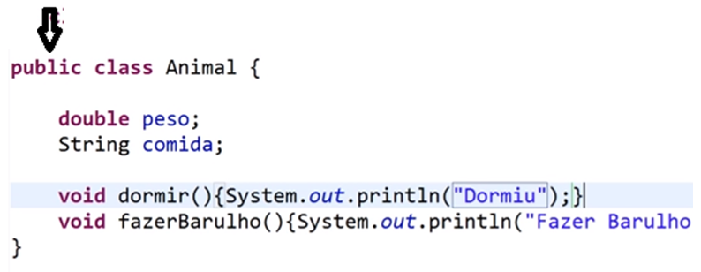
Public
Elementos public são utilizados em variáveis e métodos universais, onde não há problema nem necessidade de segurança daquele dado.
Aula 19

Slide 7

Public
Acessamos de outras classes
Aula 19

Slide 8
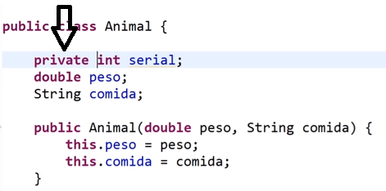
Private
O modificador private deixará visível o atributo apenas para a classe em que este atributo se encontra.
Aula 19

Slide 9
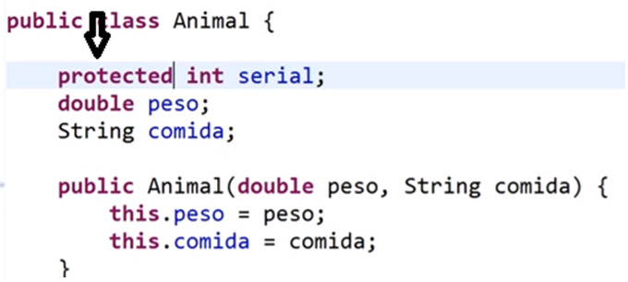
Protected
O protected é pra quando você não quer deixar um atributo public, livre para todos.
Porém, você quer compartilhar ele com as subclasses. O protected é um intermediário entre public e private.
Aula 19

Slide 10
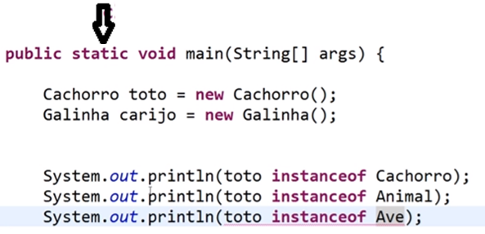
static
Quando definimos variáveis com a palavra static em uma classe ela terá um comportamento especial: ela será a mesma para todos os objetos daquela classe.
Aula 19

Slide 11
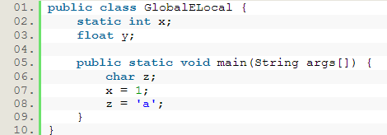
static
Ou seja, não haverá um tipo dela em cada objeto.
Todos os objetos, ao acessarem e modificarem essa variável, acessarão a mesma variável, o mesmo espaço da memória, e a mudança poderá ser vista em todos os objetos.
Aula 19

Slide 12
Método
Aula 19

Slide 13
Métodos
Reduzem a complexidade
  Abstração
  Encapsulam a informação
  Minimizam o tamanho do código
Aumentam a manutenibilidade e a correção
  Evitam duplicação do código
  Limitam o efeito das mudanças
  Promovem a reutilização do código
Aumentam a facilidade!
Diminuem o custo!
Aula 19

Slide 14
Como declarar métodos
A sintaxe 'geral' dos métodos é a seguinte:
[características do método] nome_do_metodo (tipos parâmetros) {
// código
// do seu
// método}
Aula 19

Slide 15
Usando/chamando métodos
import java.util.Scanner;
public class menu {
public static void menu(){
System.out.println("Cadastro de clientes");
System.out.println("0. Fim");
System.out.println("1. Inclui");
System.out.println("2. Altera");
System.out.println("3. Exclui");
System.out.println("4. Consulta");
System.out.println("Opcao:"); }
public static void inclui(){
System.out.println("Você entrou no método Inclui.");
}
public static void altera(){
System.out.println("Você entrou no método Altera.");
}
public static void exclui(){
System.out.println("Você entrou no método Exclui.");
}
public static void consulta(){
System.out.println("Você entrou no método Consulta.");
}
Aula 19

Slide 16
Exemplo 01 - Método
public static void main(String[] args) {
int opcao;
Scanner entrada = new Scanner(System.in);
do{
menu();
opcao = entrada.nextInt();
switch(opcao){
case 1:
inclui();
break;
case 2:
altera();
break;
case 3:
exclui();
break;
case 4:
consulta();
break;
default:
System.out.println("Opção inválida.");
}
} while(opcao != 0);
}
}
Aula 19

Slide 17
Método com parâmetros sem retorno
Se um método não tiver valor de retorno em Java, declaramo-no como tendo tipo de retorno void (ex: método main).
Aula 19

Slide 18
Método com retorno - Int
public class returnTest {
public static int soma(){
return 1+1;
}
public static void main(String[] args) {
System.out.print("Declarando a variável 'res_soma' e recebendo o método soma(): ");
int res_soma=soma();
System.out.println(res_soma);
System.out.println("Imprimindo diretamente o resultado do return: " + soma());
System.out.println("Usando em uma soma: 2 + soma() = " + (2 + soma()));
System.out.println("Usando em um produto: 3 * soma() = " + (3 * soma()));
}
}
Aula 19

Slide 19
Método com retorno - Str
public class returnString {
public static String mensagem(){
return " Mensagem !!!";
}
public static void main(String[] args) {
System.out.println("Exibindo a mensagem uma vez: "+ mensagem());
System.out.println("Exibindo a mensagem 3 vezes:");
for(int count=1 ; count<=3 ; count++){
System.out.println(mensagem());
}
}
}
Aula 19

Slide 20
Método com parâmetros e retorno
package quadrado;
import java.util.Scanner;
public class Quadrado {
public static int quadrado(int num){
int quadrado;
quadrado = num * num;
return quadrado; }
public static void main(String[] args) {
int numero;
int numero_quadrado;
Scanner entrada = new Scanner(System.in);
System.out.println("Entre com um inteiro: ");
numero = entrada.nextInt();
numero_quadrado=quadrado(numero);
System.out.printf(numero + " elevado ao quadrado é " + numero_quadrado);
}
Aula 19

Slide 21
Set, Get e Is
Aula 19

Slide 22
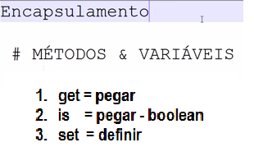
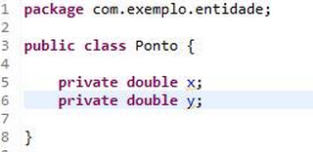
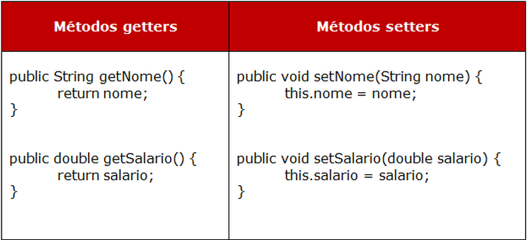
Set, Get e Is
Aula 19

Slide 23
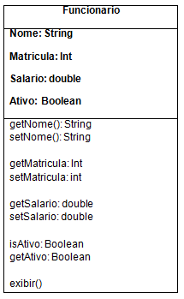

Set, Get e Is
Aula 19

Slide 24
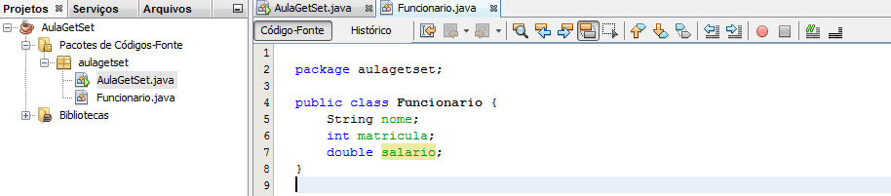
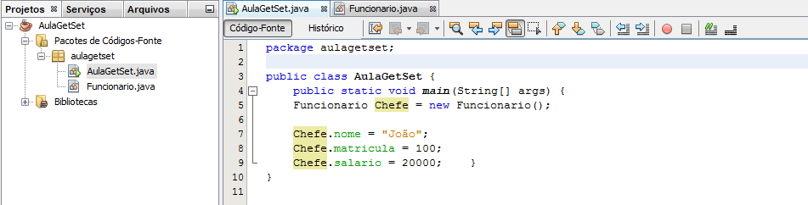
Set, Get e Is
Aula 19

Slide 25
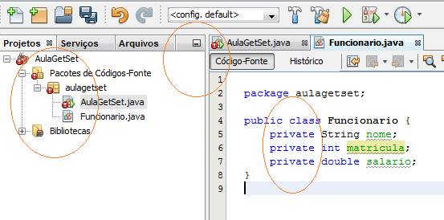
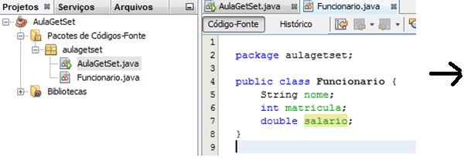
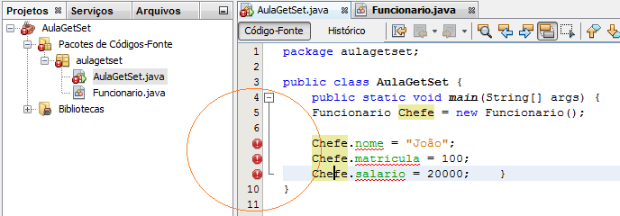
Set, Get e Is
Aula 19

Slide 26
Set, Get e Is
Aula 19

Slide 27
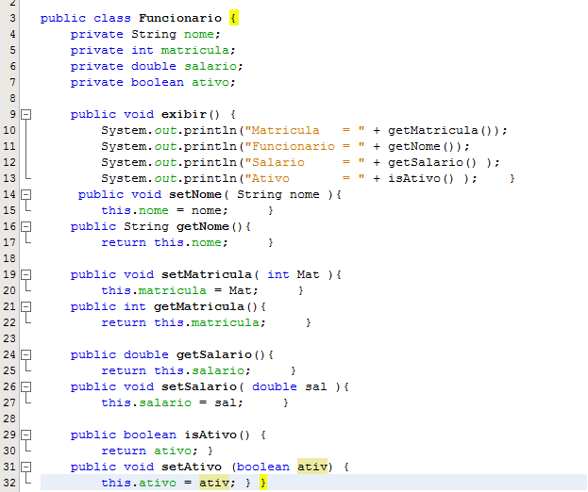
Aula 19

Slide 28
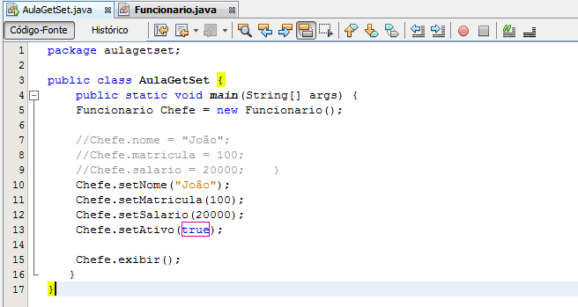
Set, Get e Is
Aula 19

Slide 29
Exercício
Aula 19

Slide 30
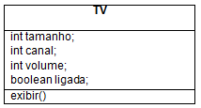

Exercício 19.0
Aula 19

Slide 31
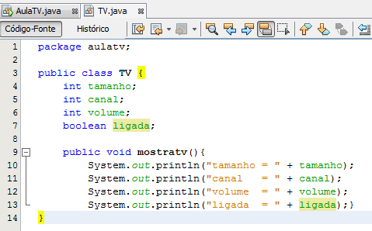
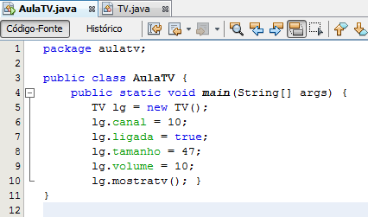
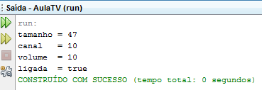
Exercício 19.0
Aula 19

Slide 32
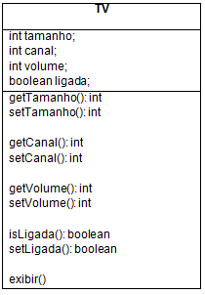
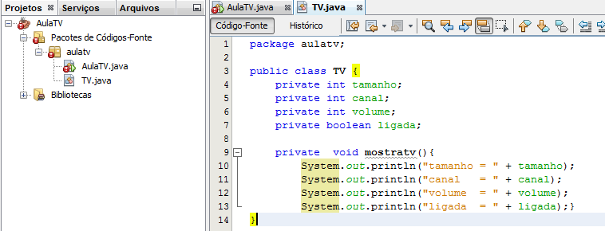
Exercício 19.0
Agora usar o método Get, Set e Is
Aula 19

Slide 33
Agenda
Encapsulamento
Método
Como declarar métodos
Usando/chamando métodos
Método sem parâmetros e retorno
Método com parâmetros e retorno
Set, Get e Is
Exercício
Jose.wellington@uniceub.br
Aula 19

